Slide 1

s/w 프로젝트
3주
201644033 정상원

Slide 2
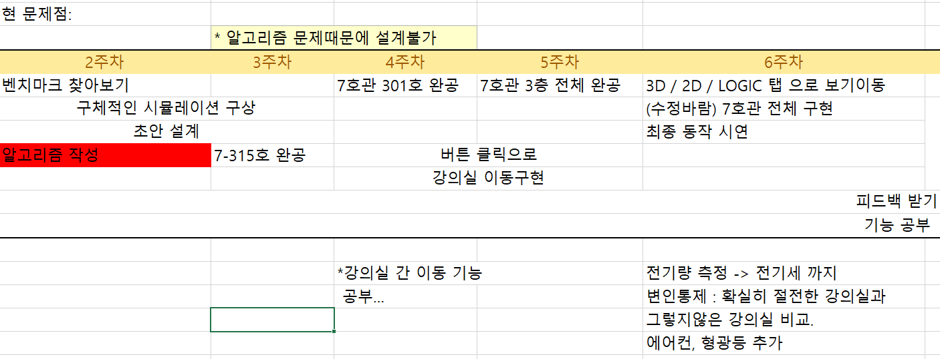
지난주 이어서..
초기 강의실 완성이 이번주 목표

Slide 3
프로젝트 개요
알고리즘
컴퓨터 배치
영상

Slide 4
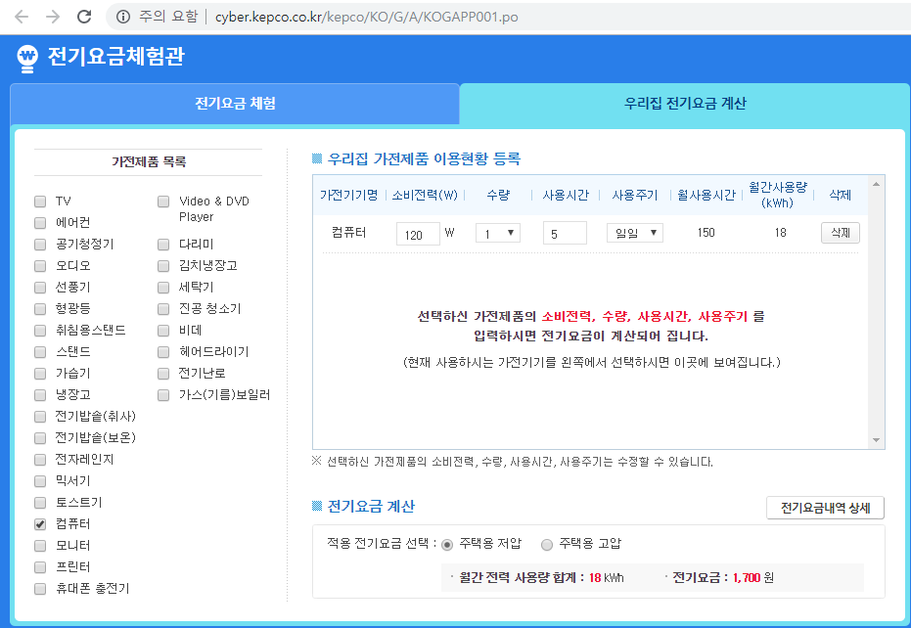
소비전력 계산
120W 기준점
파라미터로 설정해
언제든 조절가능

Slide 5
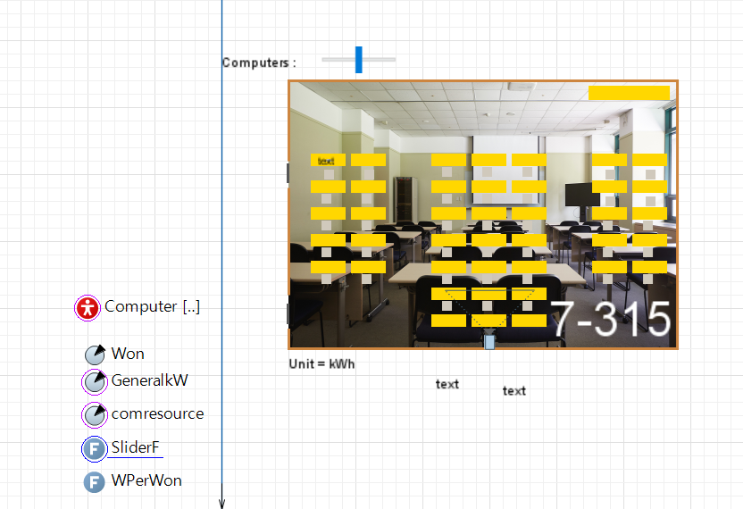
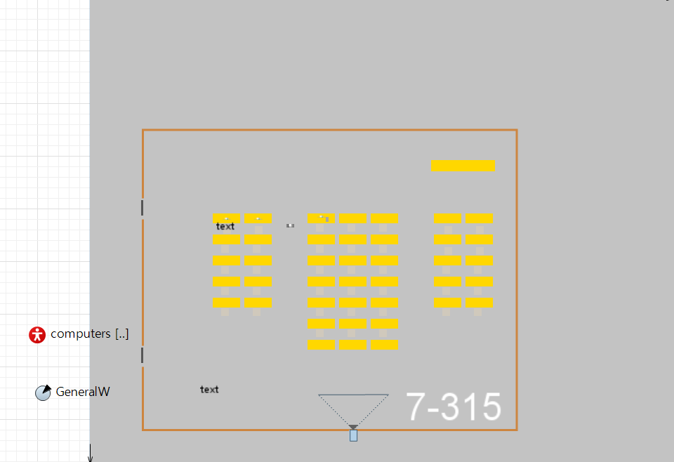
강의실 축소& 백그라운드 그림 교체

Slide 6
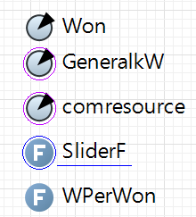
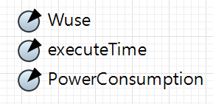
Parameter
컴퓨터 개수
(comresource)
책상 위에 개개별 컴퓨터 전력량 표시
(Computer.Wuse)
종합전력량
(GeneralkW)
돈 저장공간
(Won)
소비전력 (상수)
(PowerConsumption)
Function
컴퓨터 배치
(SliderF)
전기소비량 -> 돈 반환
(WPerWon)

Slide 7
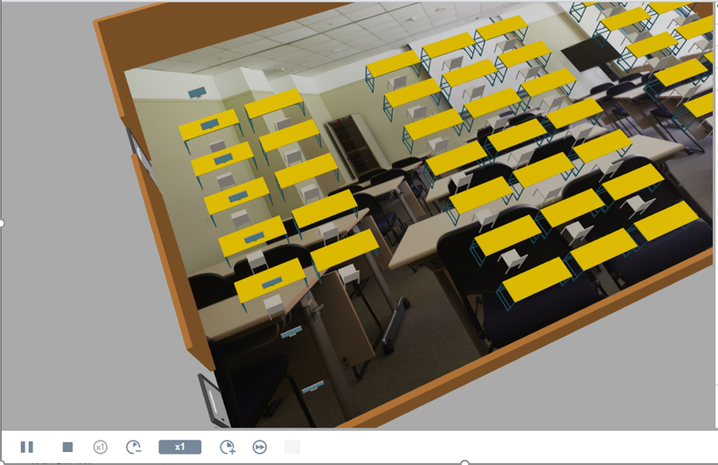
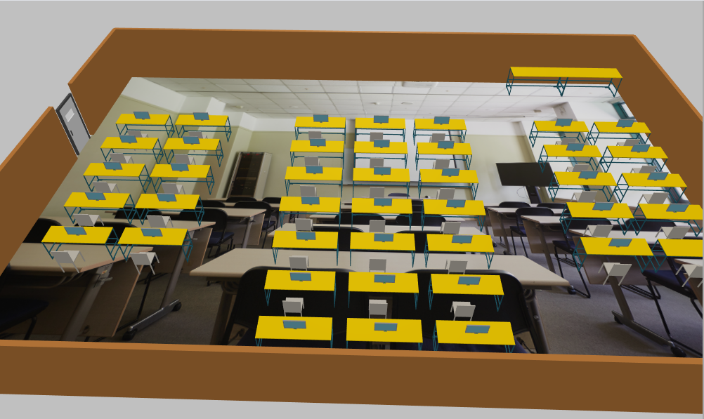
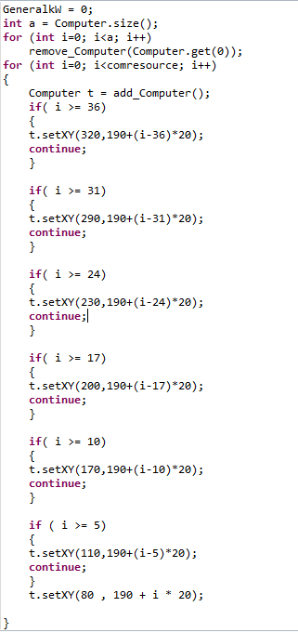
컴퓨터 배치 조정
SliderF Body

Slide 8
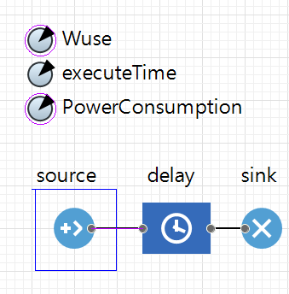
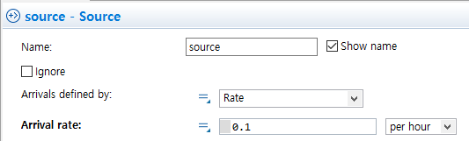
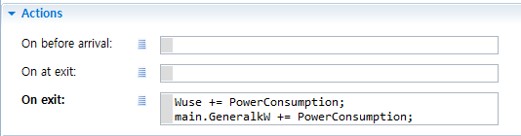
10시간당 1개의 비율로 소스블럭이 생성

Slide 9
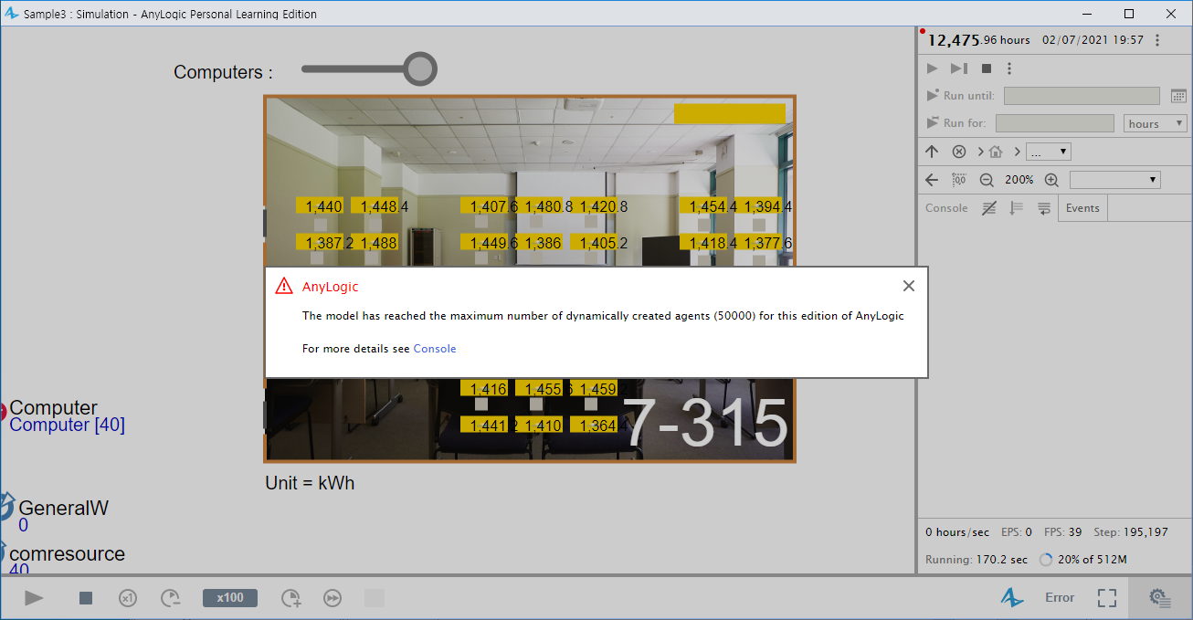
문제점 부분 해결
한 강의실 기준
12000 시간 가능
소스생성 단위를 더욱 작게만들면 그이상도 가능하나 추후 문제생길시 수정예정
P.S 1년을 시간으로 환산하면 8760시간

Slide 10
요금 계산

Slide 11
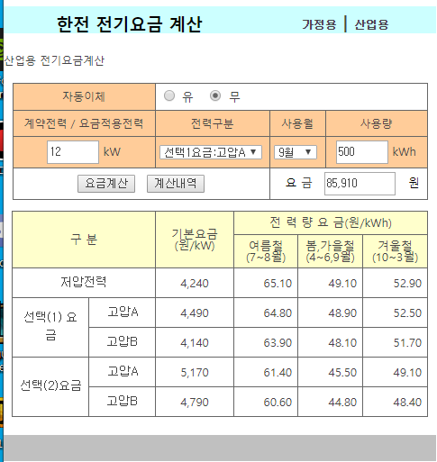
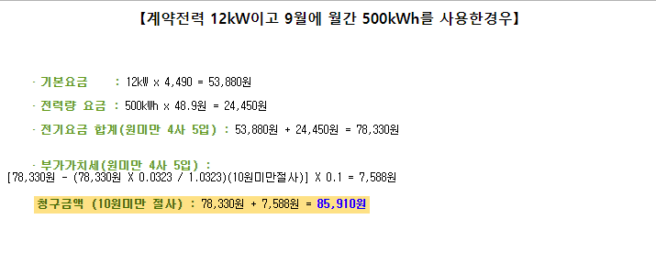
산업용 전기요금계산표
계산법

Slide 12
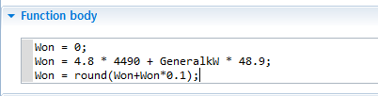
학교 계약전력..?
WPerWon
계약전력 (강의실한개로 따져서)
4.8 설정
부가가치세 10퍼센트 추가 시킨후 반올림 (4사5입)

Slide 13
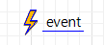
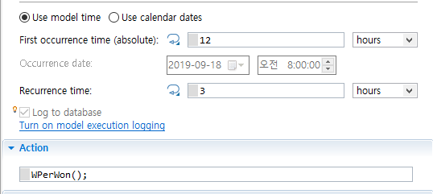
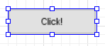
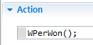
Event

Slide 14
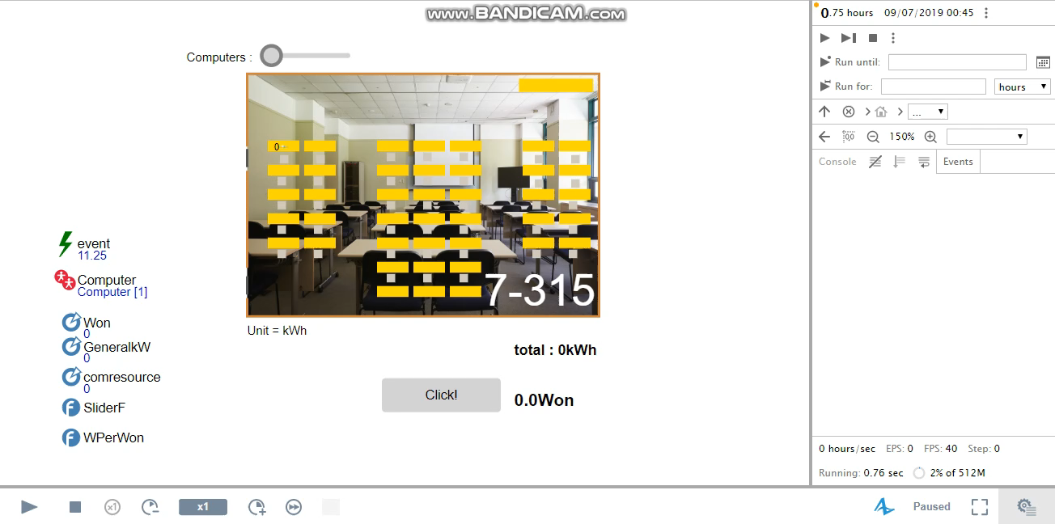

Slide 15
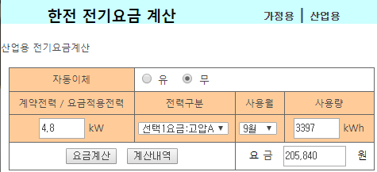
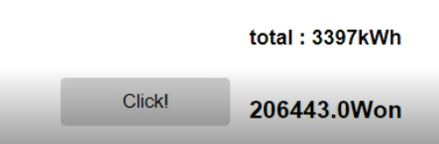

Slide 16
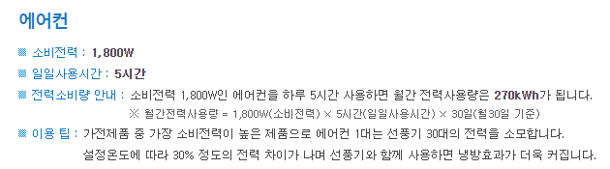
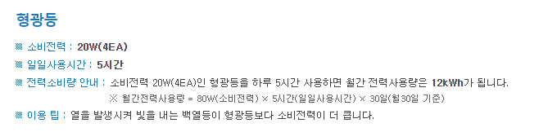
보완사항
하루 24시간 사용 -> 강의시간마다 사용으로 변경
에어컨 , 형광등 추가하면서
함수 수정
약속 사용량 초과시 1.5배 전기세 증가
7-301 호 완공 후
이동기능 구현 (7-301) (아직까지 미해결)

Slide 17
Q/A

